Slide 1
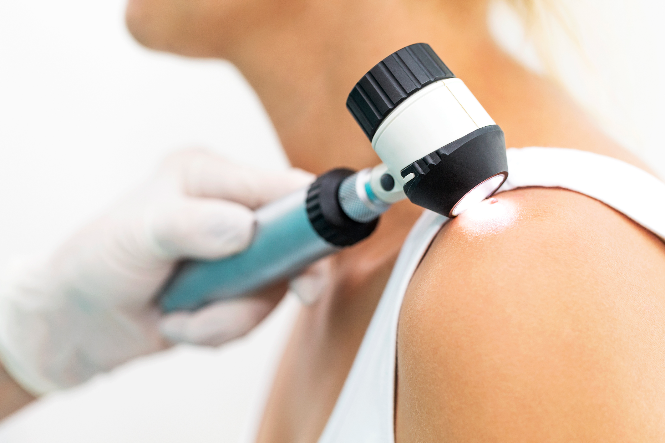


Haut-Update Spezial
Auflichtmikroskopie • atopische Dermatitis • Praxismanagement
Mittwoch, 21. Mai 2025 │ 17:00 bis 20:00 Uhr

Slide 2

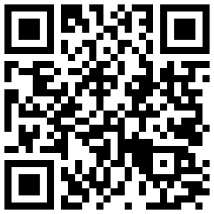
Downloadbereich
Die Vorträge finden Sie ab dem 28. Mai 2025 im geschützten Downloadbereich. Besuchen Sie dort auch die
virtuelle Industrieausstellung.
www.hautnetz-hamburg.de/HUS-Mai2025
Passwort: husMai2025
Haut-Update Spezial 21. Mai 2025

Slide 3

Fortbildungspunkte
Sie erhalten für Ihre Teilnahme 4 CME-Punkte.
Wir melden Ihre EFN an die Ärztekammer Hamburg, wenn Sie diese bei der online Registrierung angegeben haben.
Sie können Ihre EFN Nummer bis zum 23. Mai 2025 nachreichen: L.Marx@uke.de
Haut-Update Spezial 21. Mai 2025

Slide 4


Vielen Dank für die Unterstützung!
Gold-Sponsor:
Bronze-Sponsor:
Haut-Update Spezial 21. Mai 2025

Slide 5
Fragen Sie!
Wortmeldungen
Heben Sie die „Hand“.
Ihr Anliegen wird vom Moderator aufgegriffen.
Stellen Sie dann Ihr Mikro auf „laut“ und gern Ihr Video auf „ein“.
Oder schreiben Sie Ihre Fragen zum Thema oder zur Technik in den Chat.
Haut-Update Spezial 21. Mai 2025

Slide 6
Programm
Uhrzeit | Vortrag | Referent/in
17:00 Uhr | Begrüßung und Einleitung | Prof. Dr. Matthias Augustin, Hamburg
17:05 Uhr | Update 2025: Atopische Dermatitis | Prof. Dr. Diamant Thaci, Lübeck
17:50 Uhr | Auflichtmikroskopie I: Diagnostik an Gesichts- und Kopfhaut | Prof. Dr. Holger Hänßle, Heidelberg
18:25 Uhr | Pause
18:30 Uhr | Update 2025: Therapiemanagement und Dokumentation der entzündlichen Hauterkrankungen | Dr. Ralph von Kiedrowski, Selters Prof. Dr. Matthias Augustin, Hamburg
19:15 Uhr | Auflichtmikroskopie II: Wie lautet Ihre Diagnose? Fallvorstellungen zu Gesichts- und Kopfhaut | Prof. Dr. Holger Hänßle, Heidelberg
19:45 Uhr | Diskussion | alle

